Slide 1
산업인공지능학과 2022254020 이진우
객체 분할 기술
지능화 캡스톤 프로젝트

Slide 2
순서
객체 검출
객체 검출 알고리즘
01
-개요
02
-순서 및 단계
객체 분할
활용 사례 및 응용분야
03
-개요
-객체 분할 기술
04
-비교 및 결론

Slide 3
1. 객체 검출의 개요
-객체 검출(Object Detection)은 딥러닝과 컴퓨터 비전 기술을 사용하여 이미지나 비디오에서 특정 객체의 위치와 클래스를 식별하는 작업이다. 이 작업은 이미지 내에 존재하는 여러 객체를 식별하고, 각 객체에 대한 경계 상자(bounding box)를 그리며, 해당 객체의 클래스를 할당하는 것을 목표로 한다.
-객체 검출은 자율 주행 자동차, 보안 시스템, 사물 인식 등 다양한 분야에서 활용되며, 객체의 식별과 추적이 필요한 다양한 응용 프로그램에 핵심적인 역할을 한다.

Slide 4
2. 객체 검출 알고리즘
알고리즘은 여러 단계로 구성되어 있다. 먼저, 이미지나 비디오를 입력으로 받아 온다.
그런 다음, 입력된 이미지를 사전 처리하여 이미지의 품질을 향상시키고 노이즈를 제거한다. 이후, 특징 추출 과정을 통해 이미지에서 물체를 식별할 수 있는 특정한 패턴이나 속성을 추출한다. 이때, 색상, 모양, 질감 등의 특징을 사용할 수 있다.
다음으로, 추출한 특징을 기반으로 물체를 검출하는 알고리즘을 적용한다.
이 알고리즘은 입력 이미지에서 물체의 위치와 경계를 찾아낸다. 일반적으로는 기계 학습이나 딥러닝 기술을 사용하여 이미지 데이터를 분석하고 학습한다.
마지막으로, 알고리즘이 검출한 결과를 출력한다. 이 결과로는 물체의 위치와 경계 정보가 포함된다. 이를 통해 입력 이미지에서 물체가 어디에 있는지를 알 수 있다.
이미지나 비디오를 입력으로 받는다.
입력 된 이미지를 사전 처리한다.
물체를 식별 할 수 있는 특정 패턴, 속성 추출
알고리즘이 검출한 결과를
출력

Slide 5
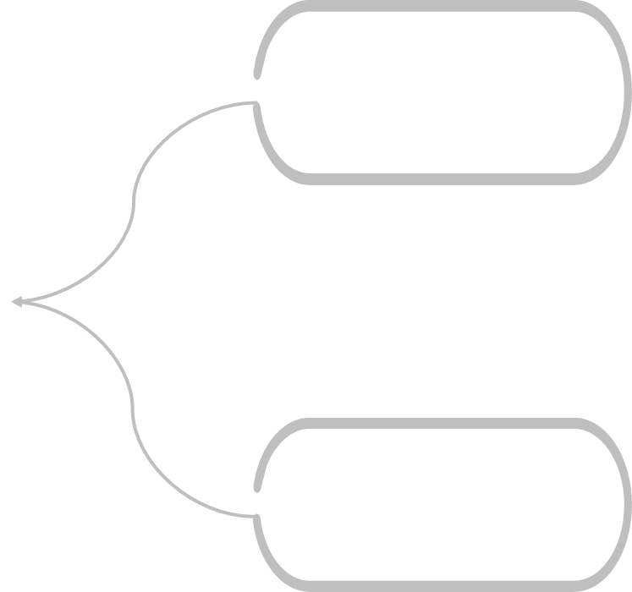
2. 객체 검출의 순서 및 단계
ㅋ
1. 입력 이미지 준비
2. 객체 검출 모델 선택
객체 검출 작업의 시작은 입력 이미지 또는 비디오의 준비이다.
일반적으로 디지털 이미지 형식인 JPEG, PNG 등을 사용한다.
객체 검출에는 다양한 딥러닝 기반 모델이 사용되는데, 대표적인 모델로는 YOLO (You Only Look Once), Faster R-CNN (Region Convolutional Neural Network), SSD (Single Shot MultiBox Detector) 등이 있다.
객체 검출 기술
3. 학습
5. 결과 시각화
객체 검출 모델은 사전 훈련된 모델을 사용하거나, 직접 데이터셋을 이용하여 모델을 학습시킬 수 있다. 사전 훈련 된 모델은 일반적인 객체와 특정 클래스에 대한 특성을 이미 학습한 상태이므로, 빠르게 객체 검출을 수행할 수 있다.
객체 검출 결과를 시각화하여 확인할 수 있다. 이는 입력 이미지 위에 경계 상자와 클래스 레이블을 표시하여 객체 검출 결과를 시각적으로 이해하기 쉽게 만드는 과정이다.
4. 추론과 객체 검출
학습된 모델을 사용하여 입력 이미지에서 객체를 검출한다. 모델은 이미지를 분석하고, 객체의 위치를 식별하여 box를 그리고, 객체의 클래스 레이블을 할당한다. 이를 통해 이미지 내에 존재하는 여러 객체를 식별하고, 객체의 위치와 클래스 정보를 얻을 수 있다.

Slide 6
3. 객체 분할의 개요
객체 분할(Object Segmentation)은 컴퓨터 비전 분야에서 사용되는 기술로, 이미지나 비디오에서 픽셀 수준에서 객체를 식별하고 분할하는 작업을 의미한다. 이는 컴퓨터가 이미지의 각 픽셀을 개별 객체로 분류하여 객체의 경계를 정확하게 추정하는 작업이다. 객체 분할은 객체 인식(Object Recognition)과 객체 검출(Object Detection)과는 다르게, 픽셀 단위로 객체를 분리해내는 세밀한 작업을 수행한다.
세그멘테이션 모델 학습
객체 분할 수행
후처리

Slide 7
3. 객체 분할의 기술
컨볼루션 신경망을 이용한 객체 분할 기법
세그멘테이션 기법 중 하나로 CNN은 이미지 처리에 효과적인 딥러닝 알고리즘이며, 객체 분할 작업에 적용될 때 FCN, U-NET, DEEPLAB등의 기법들이 주로 사용된다
02
01
03
세그멘테이션 모델 학습
이미지의 각 픽셀을 객체 또는 배경으로 분류하는 능력을 갖추고 있으며, 주로 심층 학습 알고리즘인 컨볼루션 신경망(Convolutional Neural Network, CNN)을 기반으로 구축된다.
객체 경계 추정과 마스킹
객체 경계 추정과 이진 마스크를 생성하는 과정이다.

Slide 8
3. 세그멘테이션 알고리즘
세그멘테이션 모델을 학습시키기 위해 레이블링 된 훈련 데이터가 필요하다.
훈련 데이터는 입력 이미지와 해당 이미지의 픽셀 별 정답 마스크(객체 또는 배경)로 구성된다. 일반적으로, 이러한 데이터는 사람이 직접 픽셀을 레이블링하는 작업을 거쳐 생성된다.
세그멘테이션 모델을 구축하기 위해 CNN과 같은 신경망 구조를 정의한다.
CNN은 이미지 처리 작업에 특히 효과적인 구조로 알려져 있으며, 주로 인코더-디코더 아키텍처나 U-Net과 같은 구조가 사용된다.
구조는 입력 이미지를 효율적으로 인코딩하고, 그 결과를 디코딩하여 픽셀 별 분류 결과를 생성한다.
모델은 입력 이미지를 처리하고, 예측된 결과와 정답 마스크 간의 손실(loss)을 최소화하는 방향으로 가중치를 조정한다.
일반적으로, 역전파 알고리즘과 최적화 기법(예: 확률적 경사 하강법)을 사용하여 모델을 학습시킨다.
평가는 정량적인 지표(예: 정확도, IoU 등)를 사용하여 수행되며, 모델의 객체 분할 능력을 평가 하고 사용 된다.
학습 데이터 준비
모델의 구조 정의
모델 학습
평가 및 사용

Slide 9
3. 컨볼루션 신경망의 기법
Fully Convolutional Networks (FCN)
FCN은 이미지 분류를 위한 기존의 CNN 아키텍처를 객체 분할 작업에 맞게 수정한 것이다.
전형적인 CNN 아키텍처에서는 완전 연결층(fully connected layer)로 인해 입력 이미지의 크기에 제한이 있지만,
FCN은 이를 제거하고 대신 컨볼루션 층(convolutional layer)을 사용한다.
이로써 입력 이미지의 크기가 가변적일 수 있으며,
객체 분할 결과도 입력 이미지와 동일한 크기의 출력 마스크로 얻을 수 있다.
U-Net
인코더-디코더 구조를 가진 세그멘테이션 네트워크이다.
인코더는 컨볼루션과 풀링 작업을 통해 입력 이미지를 다운샘플링하고,
디코더는 업샘플링과 스킵 연결(skip connection)을 통해 객체 분할 결과를 생성한다.
이 구조는 객체의 구조적인 정보를 보존하면서 고해상도의 객체 분할 결과를 얻을 수 있다.
Mask R-CNN
객체 검출과 객체 분할을 결합한 종합적인 모델이다.
객체 검출을 위해 R-CNN(Region-based Convolutional Neural Network)을 사용하며, 객체 분할을 위해 FCN을 사용한다.
Mask R-CNN은 객체의 위치를 찾아내는 동시에 객체의 영역을 정확하게 분할하여 마스크를 생성한다..

Slide 10
3. 객체 경계 추정과 마스킹
객체 경계 추정
객체 경계 추정은 객체 분할에서 객체의 경계를 정확하게 추정하는 작업이다.
객체 경계는 객체와 배경 사이의 경계를 나타내며, 객체의 형태와 윤곽을 잘 표현하는 중요한 정보이며,
객체 경계 추정은 픽셀 수준에서 객체 경계를 정확하게 식별하거나 경계에 대한 픽셀 값을 예측하는 방식으로 이루어진다.
이를 통해 객체 분할 결과의 정확성과 세부 정보를 향상시킬 수 있다.
마스킹
마스킹은 객체 분할 작업에서 객체의 영역을 나타내는 이진 마스크를 생성하는 과정이다.
마스크는 이미지의 각 픽셀을 객체 또는 배경으로 분류하는 정보를 가지고 있으며, 객체의 영역을 정확하게 표현한다.
마스크는 픽셀 단위로 객체와 배경을 분리하고, 객체 영역에는 1의 값을 할당하고 배경 영역에는 0의 값을 할당한다.
이를 통해 객체의 영역을 정확하게 추정하고, 추가적인 분석이나 후속 작업에 활용할 수 있다..

Slide 11
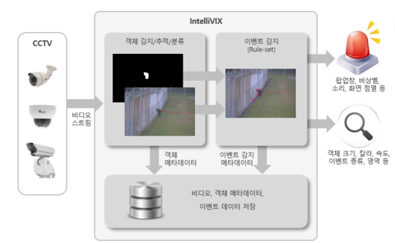
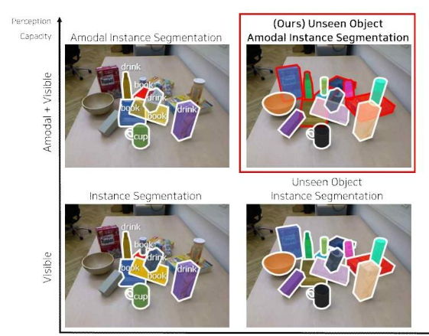
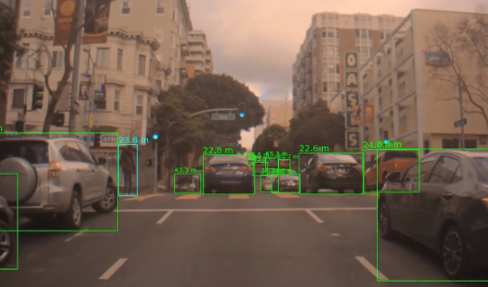
4. 활용 사례 및 응용 분야
ㅋ
자율 주행 기술
자율 주행 자동차는 객체 검출 기술을 활용하여 주변 환경을 인식하고 장애물, 보행자, 신호등, 도로 표지판 등을 검출한다. 이를 통해 안전한 주행과 교통 상황에 적절한 대응이 가능해진다.
보안 시스템
객체 검출은 보안 시스템에서 중요한 역할을 합니다. 침입자나 이상 행동을 감지하기 위해 CCTV 등의 시스템에서 객체 검출 알고리즘을 사용한다.
사물 인식
사물 인식 애플리케이션은 스마트폰의 카메라 앱, 얼굴 인식 기술, 의료 영상 분석 등 다양한 분야에서 활용된다.

Slide 12
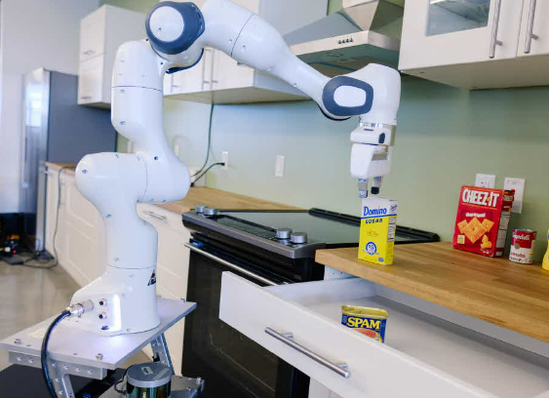
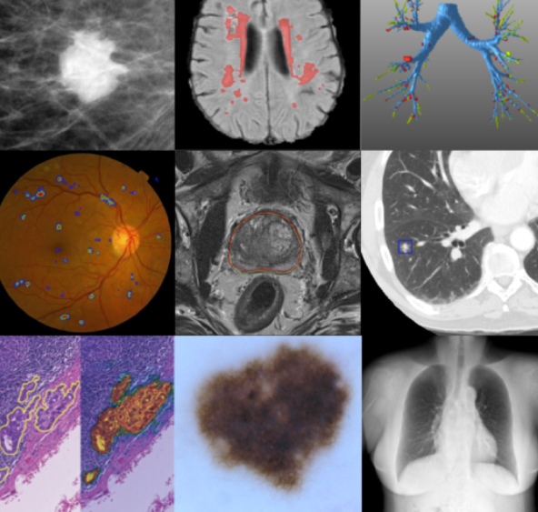
4. 활용 사례 및 응용 분야
ㅋ
로봇 공학
로봇은 주변 환경을 인식하고 상호작용하기 위해 객체 검출을 사용합니다. 로봇의 자율성과 환경 인식 능력을 향상시키기 위해 객체 검출 알고리즘을 적용한다.
의료 분야
객체 검출 기술이 X-ray, MRI, CT 스캔과 같은 의료 이미지 분석에 활용된다.
종양, 병변 등의 이상을 검출하고 정확한 진단을 돕는 데 사용된다.

Slide 13
4. 비교 및 결론
ㅋ
목적
객체 검출: 이미지에서 특정 객체의 위치를 찾아내는 것이 주된 목적이다. 주어진 이미지 내에서 특정 클래스의 객체가 존재하는 위치를 사각형 경계 상자(bounding box)로 표시한다.
객체 분할: 이미지 내의 픽셀 수준에서 객체를 식별하고 분할하는 것이 주된 목적이다. 객체 분할은 픽셀 단위로 객체와 배경을 구분하여 객체의 영역을 정확하게 추정한다.
2. 결과물 형태
객체 검출: 주어진 이미지에서 객체의 위치와 경계 상자(bounding box)를 출력한다. 이 경계 상자는 객체의 위치와 크기를 알려주는 사각형으로 표시된다.
객체 분할: 주어진 이미지에서 객체와 배경을 구분하여 각 픽셀에 이진 마스크(mask)를 할당한다. 이 마스크는 객체의 영역을 표시하는데 사용되며, 픽셀 단위로 객체와 배경을 분리한다.
처리 방식
객체 검출: 주로 객체 검출에는 객체 위치와 특징을 추출하기 위해 다양한 컴퓨터 비전 기법과 머신 러닝 알고리즘이 사용된다.
일반적으로는 이미지 내의 여러 위치에서 객체의 존재 여부를 판단하고, 필요에 따라 객체의 클래스 또한 식별한다.
객체 분할: 객체 분할은 픽셀 수준에서 진행되며, 일반적으로 심층 학습 알고리즘인 컨볼루션 신경망(Convolutional Neural Network, CNN)을 사용하여 객체 분할 모델을 훈련한다. 훈련된 모델은 이미지의 각 픽셀을 객체 또는 배경으로 분류하여 객체의 경계를 정확하게 추정한다.

Slide 14
4. 비교 및 결론
4. 응용 분야
객체 검출: 객체 검출은 자율 주행차, 보안 감시 시스템, 사물 인식 등 다양한 응용 분야에서 사용된다. 객체의 존재 여부와 위치를 파악하여 이를 기반으로 추가적인 작업을 수행할 수 있다.
객체 분할: 객체 분할은 의료 영상, 로봇 공학, 가상 현실 등 다양한 응용 분야에서 사용된다. 객체의 영역을 정확하게 추정함으로써 객체 인식, 추적, 분석 등 다양한 작업을 수행할 수 있다.

